Slide 1
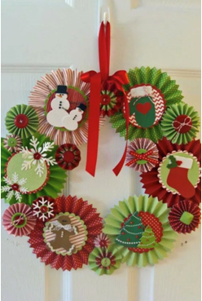
«Рождественский венок»
Мастер-класс по созданию праздничного новогоднего венка из цветной бумаги детьми 6-7 лет и их родителями

Slide 2
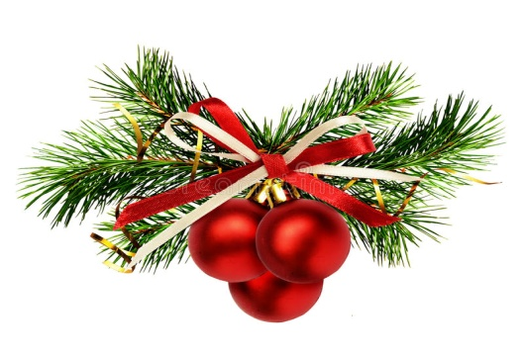
Актуальность
Данный мастер-класс предназначен воспитанников детского сада и их родителей. Совместное творчество родителей и детей сближает, особенно при подготовке к новогодним и рождественским праздникам.
Работа с бумагой как одно из направлений художественно-эстетического развития дошкольников помогает им развивать умственные способности, познавательный интерес, коммуникативные навыки, активизирует самостоятельную, познавательную деятельность. Данная тема показывает взаимосвязь различных видов деятельности в работе с детьми, прослеживает развитие воспитанников на протяжении всего периода работы и имеет перспективы для дальнейшего его развития.

Slide 3
Цель: Содействие развитию познавательного интереса, творческих способностей, детей старшего дошкольного возраста, посредством изготовления рождественского венка.
Задачи:
1. Вовлечь родителей и детей в совместную творческую деятельность по изготовлению Рождественского венка.
2. Обеспечить развитие познавательного интереса и творческих способностей в процессе практической деятельности.
3. Развивать творческое воображение, самостоятельность, коллективизм.
4. Развивать художественные и конструкторско-технологические способности, эстетический вкус.

Slide 4
Вам понадобятся материалы:
1. Гофрированный картон
2. Белая бумага
3. Зеленые ленты трех цветов по 1м длиной (для декорирования кольца) и 1 лента красного цвета 1м для подвешивания венка
4. Цветная бумага
5. Ножницы
6. Клей: ПВА, «Титан»
7. Линейка
8. Скрепки
9. Нитки
10. Ленты самой маленькой ширины для декорирования (бантики)
11. Мелкий материал для декора (пуговицы, наклейки, снежинки, стразы и т.д.)
12. Фломастеры, маркеры, простой карандаш
13. Степлер или иголка с ниткой красного цвета

Slide 5
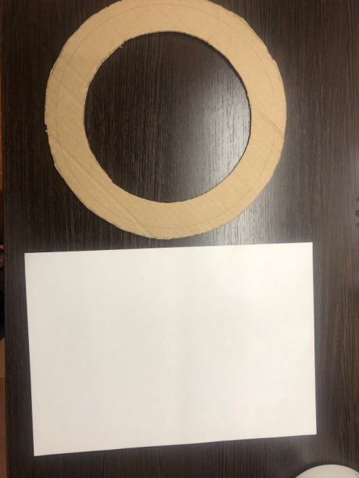
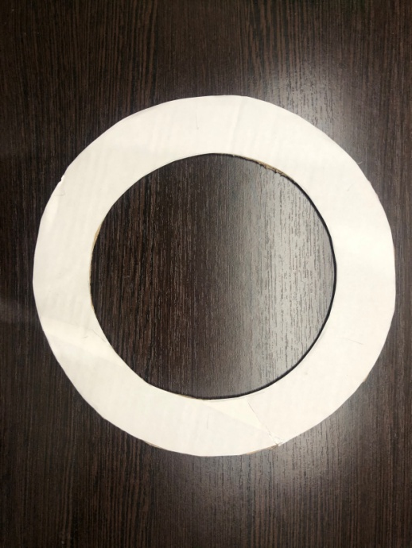
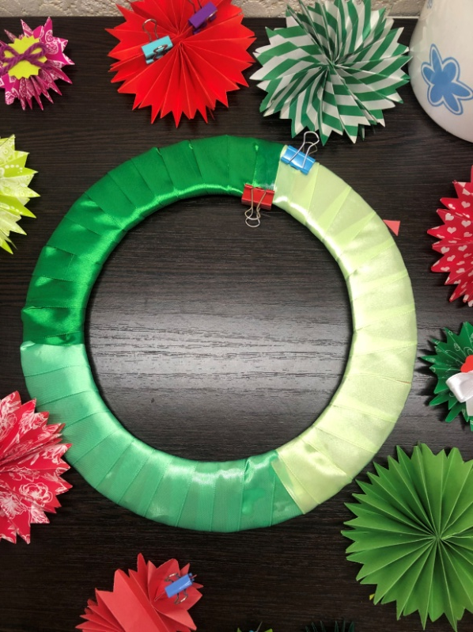
Этапы работы:
1. Вырезать круг из гофрированного картона диаметром 24 см.
2. Вырезать середину, оставив ширину кольца 4 см. обклеить его белой бумагой.
3. Обмотать кольцо лентами и закрепить клеем или степлером.

Slide 6
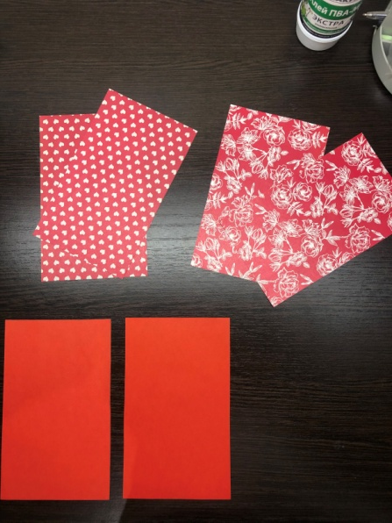
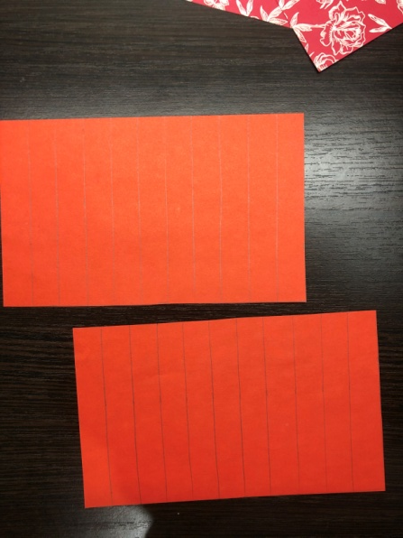
Сделаем первый веерный круг (их будет шесть – 3шт. в красных тонах и 3шт. в зеленых тонах):
1. Для одного круга понадобятся два прямоугольника размерами 16,5*10 см.
2. Расчертить разметку для сгибов шириной в 1,5 см.

Slide 7
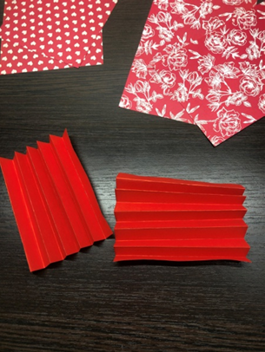
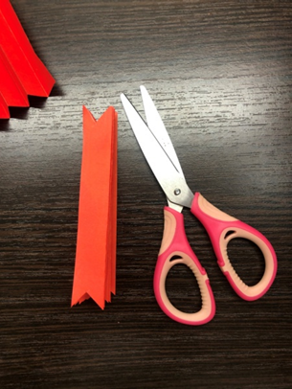
3. Собрать прямоугольники в гармошку.
4. Отдекорировать края ножницами.

Slide 8
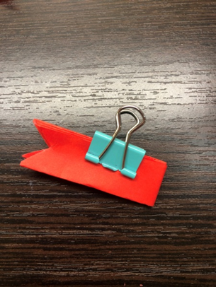
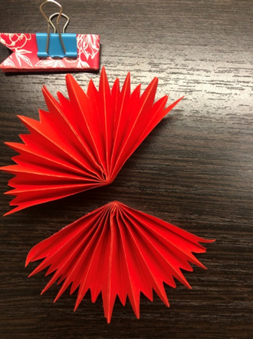
5. Сложить одну деталь пополам и склеить ее, также сделать вторую.
6. Развернуть и склеить между собой две готовые детали.

Slide 9
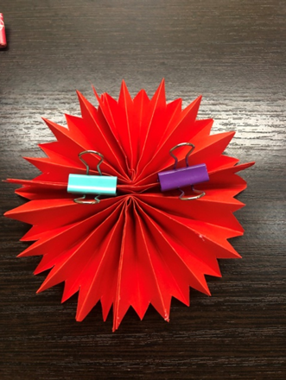
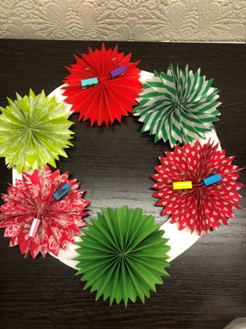
7. Развернуть и склеить между собой две готовые детали. Веерный круг готов!
8. Так же изготовить еще 5 веерных кругов.

Slide 10
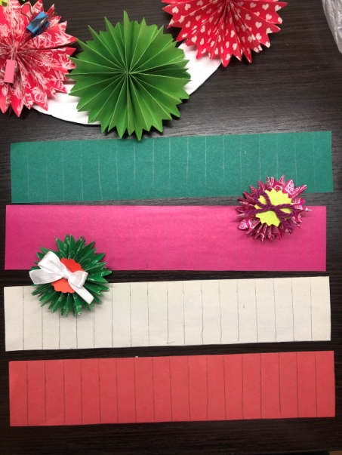
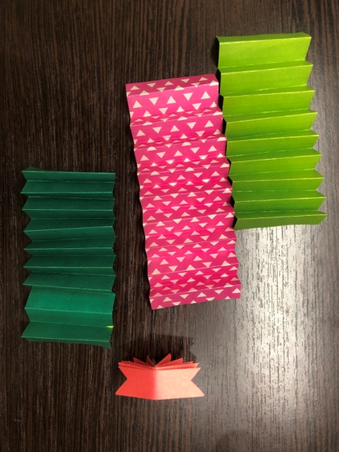
Изготовим веерные круги малого диаметра (6 шт.):
1. Нарезать полоски в таких же цветовых тонах (3 шт. красных оттенков и 3 шт. зеленых оттенков) размером 27*5 см. Расчертить метки шириной 1,5 см.
2. Сложить в гармошки, а затем сложить пополам каждую гармошку.

Slide 11
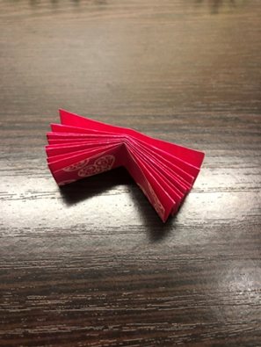
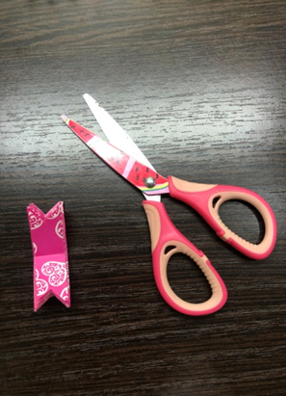
3. Сложить пополам каждую деталь ( их будет 6 шт).
4. Ножницами отдекорировать края.

Slide 12
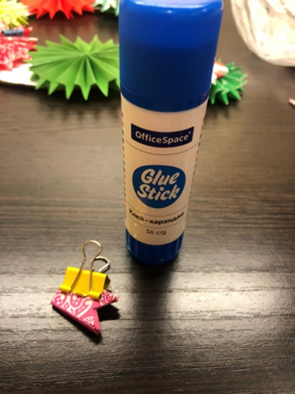
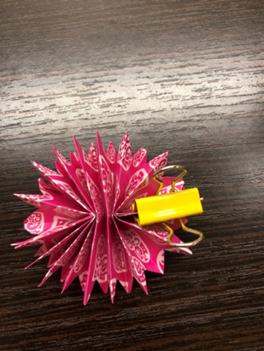
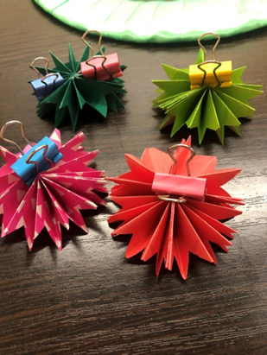
5. Склеить сложенную пополам каждую деталь.
6. Затем развернуть и склеить с другой стороны так, чтобы получился малый веерный круг.
7. Аналогично изготовить еще 5 шт. ( всего должно быть 6 шт.)

Slide 13
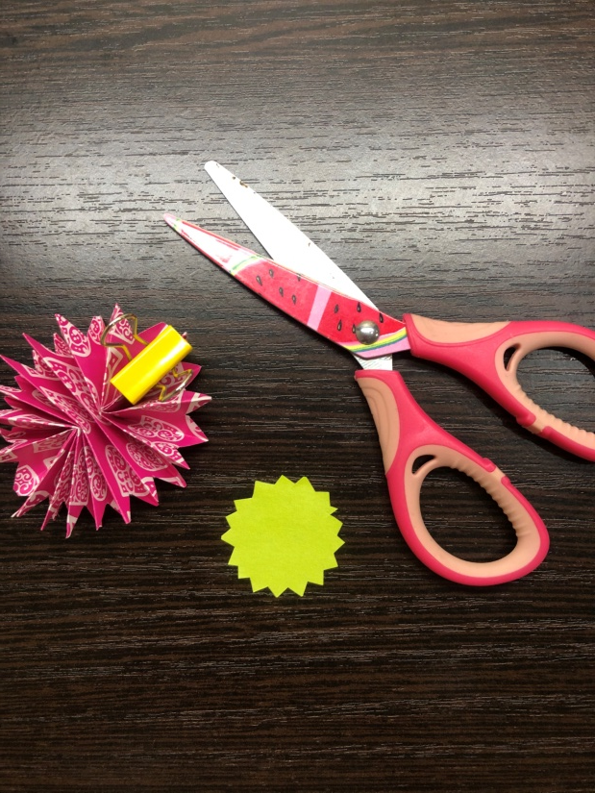
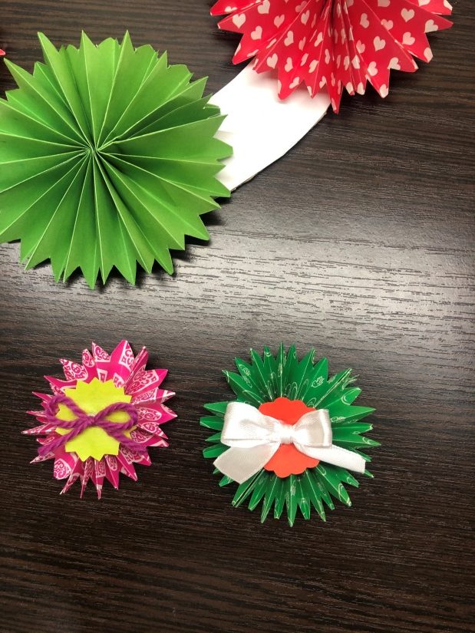
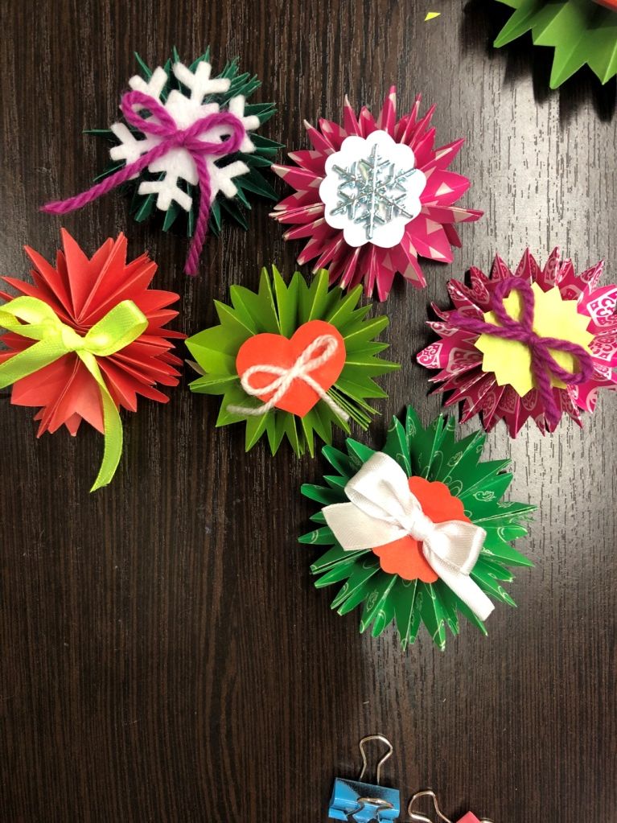
Украшаем малые верные круги:
1. Нарезаем «сердцевинки» диаметром 3 см в любом стиле.
2. Приклеиваем «сердцевинки» в центры кругов и украшаем пуговками, стразами, бантиками, шнурочками и т.д.
3. Предложите ребенку проявить свою фантазию.

Slide 14
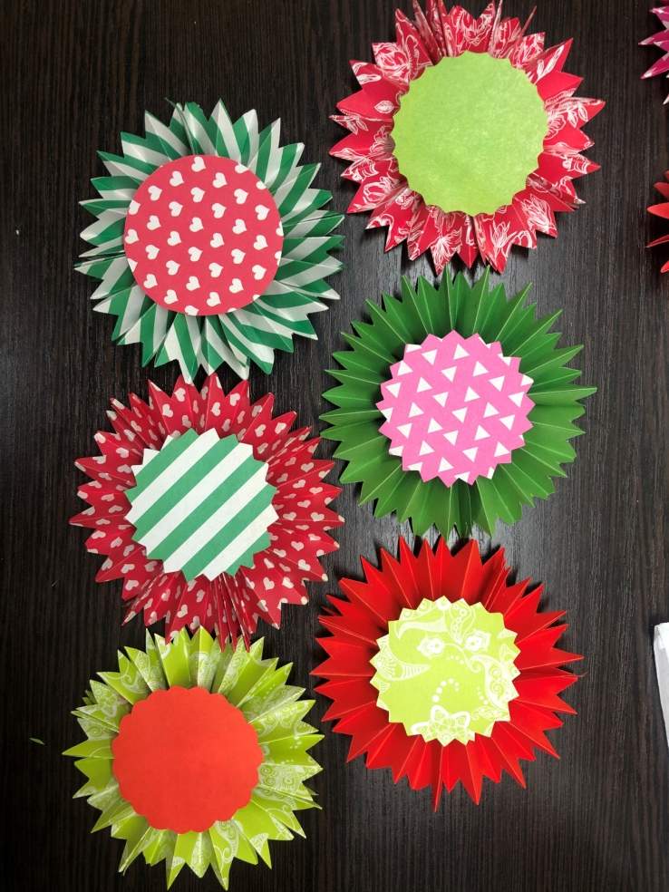
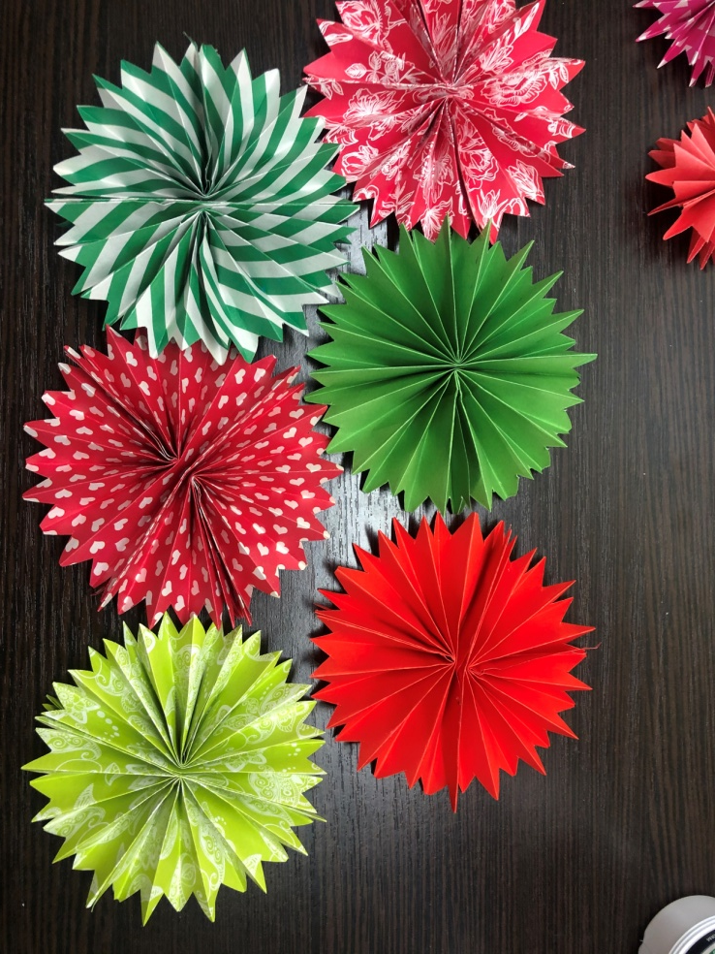
Декорируем большие веерные круги:
2. Вырезаем из цветной бумаги круги диаметром 6 см. («сердцевинки»).
1. Возвращаемся к большим веерным кругам.

Slide 15
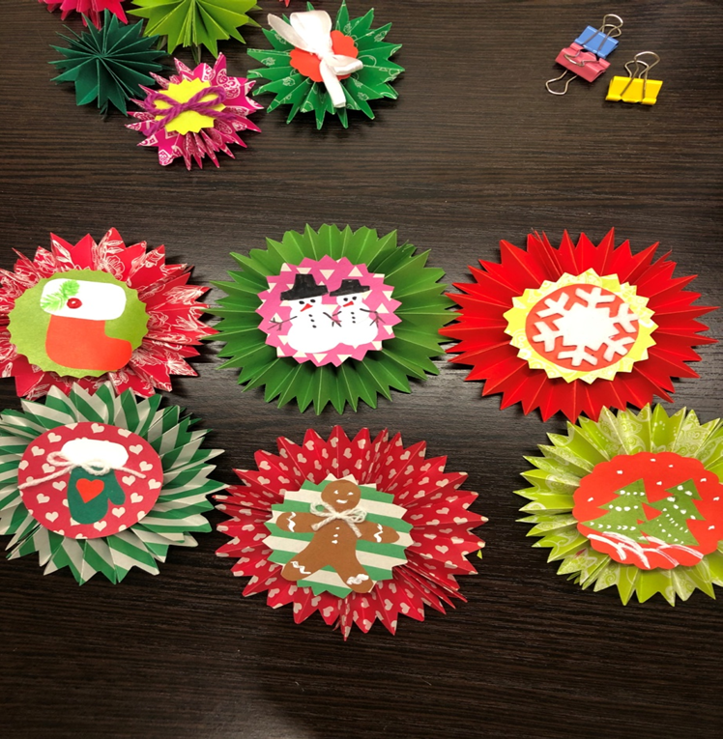
3. Декорируем «сердцевинки» предметными картинками (их можно вырезать так же из бумаги) – валенок, варежка, снеговички, елочки, печенюшка, снежинка или украсить подручными средствами (материалом для декора).

Slide 16
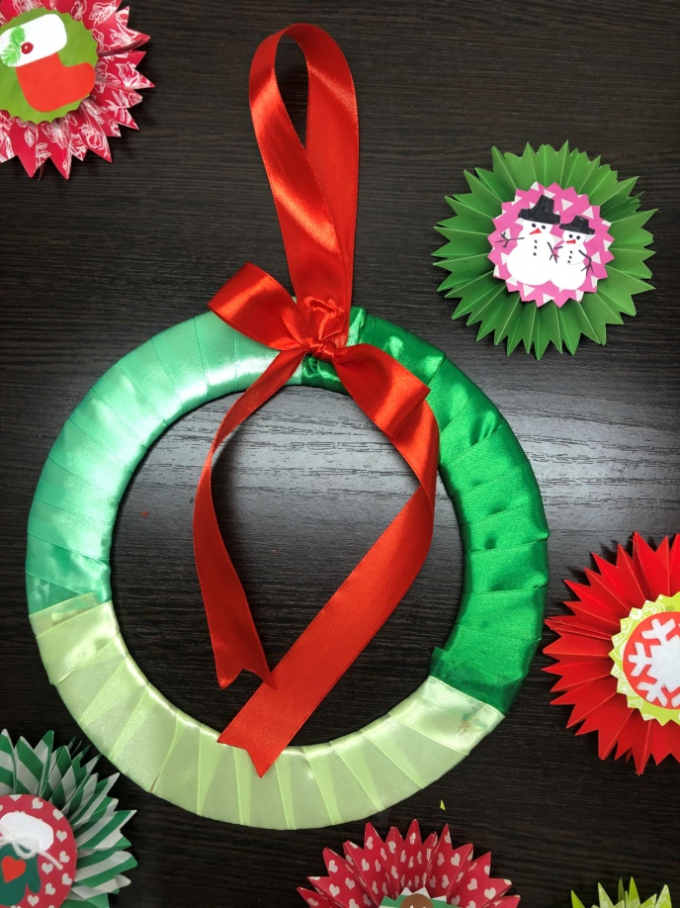
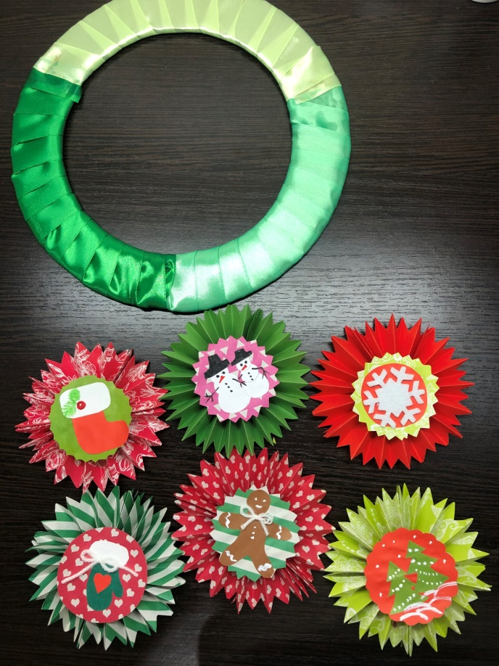
Декорируем кольцо:
2. К кольцу сверху прикрепить красную ленту (пришить или прикрепить с помощью степлера), оставив сверху петлю. Завязать бантик.
1. Приготовить кольцо и большие веерные круги.

Slide 17
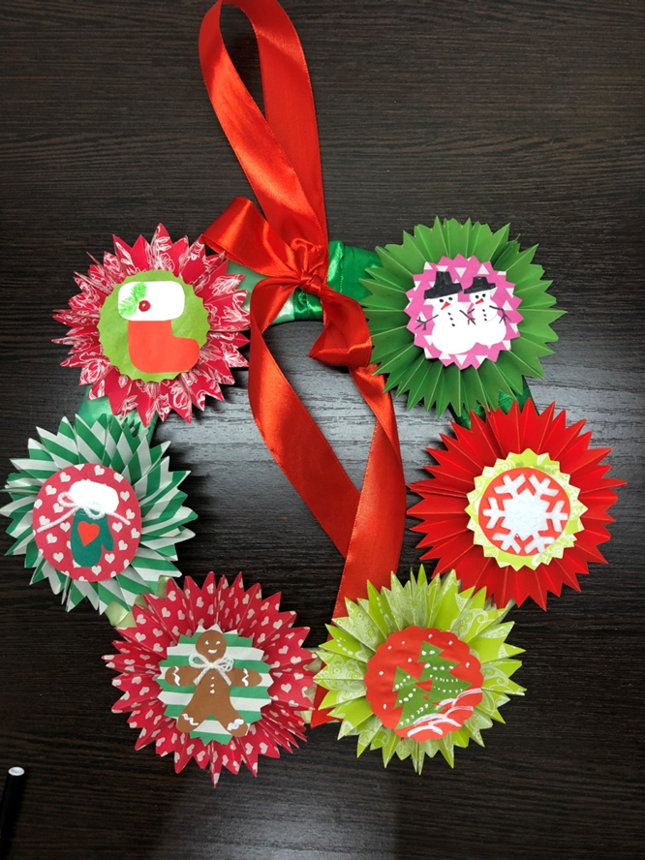
3. Приклеить большие веерные круги чередуя по цвету. Используем клей с сильным свойством склеивания («Титан» или клеевой пистолет , который использует взрослый).

Slide 18
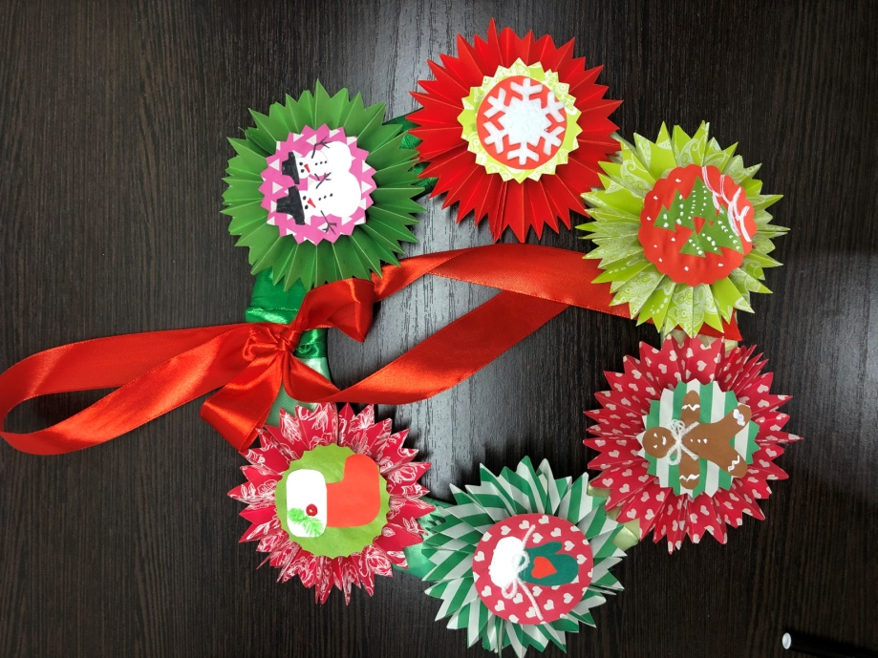
Завершаем венок:
2. Если места между большими веерными кругами получилось мало, то наклеиваем малые веерные круги сверху между большими (накладываем малый круг на два больших сверху).
1. Возьмите малые веерные круги

Slide 19
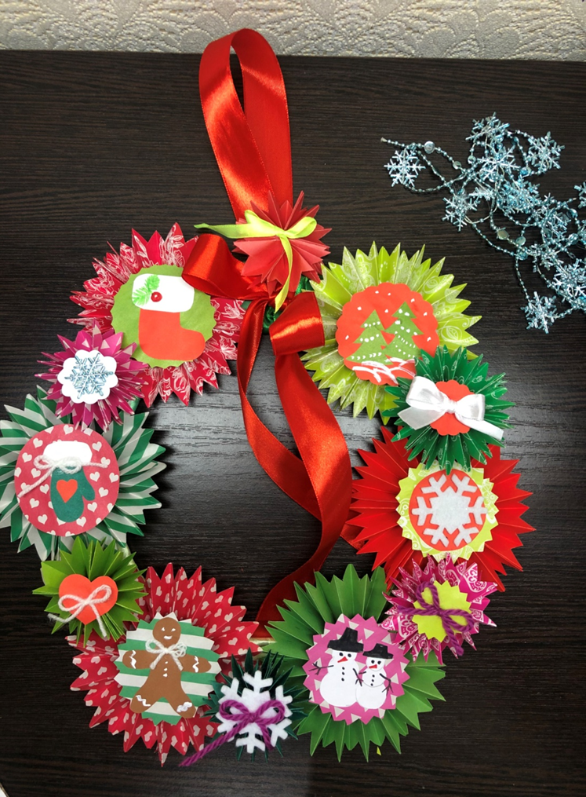
3. Приклеить малые веерные круги между большими кругами клеем покрепче по составу («Титан» или клеевым пистолетом). Для прочного склеивания можно положить на круги утяжелители (небольшой пресс), оставив их на 15-20 минут. Ваш Рождественский венок готов!

Slide 20
Спасибо за внимание!

